Slide 1
物理学科科研信息化发展战略研究 进展汇报及计划
前沿与交叉学科科研信息化发展战略研究——
中国科学院高能物理研究所
2016年9月23日

Slide 2
提纲
1
进展情况
2
计划（3个月）
2
4
5
6

Slide 3
总体进展情况
制定实施路线和总体思路
调研→整理→ 总结
边界及关注点：科研信息化（管理信息化涉及面太广，不应该成为本项目任务重点）
调研对象：
选取原则
物理学科各领域：粒子物理、天体物理、凝聚态、核物理、…….
地域性：北京、珠三角、华中、西北、……
机构类型：研究所、大学
初步计划：高能物理所、理论物理所、物理所、兰州近物所、上海应物所、清华大学、北京大学、浙江大学、中国科学技术大学、南京大学、中山大学、华中师范大学……
特殊活动
国家级超算中心：国家超级计算广东中心、国家超级计算天津中心、国家超级计算无锡中心 同项目组（总体组+各学科组）联合讨论会
讨论主题：科学计算模式与信息资源共享机制

Slide 4
调研提纲（需要更加细化）
如何理解本学科科研信息化的内涵？本学科信息化应该包含哪些内容及边界？
信息资源，（即哪些信息需要数字化、网络化和智能化）；
信息化基础设施（计算、存储、网络等）；
信息化技术（数据库、专业软件、应用软件等）；
信息化人才队伍等
本学科的目标是什么？学科特点是什么？
本学科对科研信息化的需求包括哪些方面？
科研？协作？科普？
本学科的科研信息化的作用和贡献应该包括哪些方面？
如何评价本学科科研信息化发展现状？哪些方面做得比较好？哪些方便比较差？能否满足科研活动及科研管理活动的需求？
本学科科研信息化国际现状是什么？发展趋势是什么？
对我国本学科科研信息化的期望是什么？趋势应该是什么

Slide 5
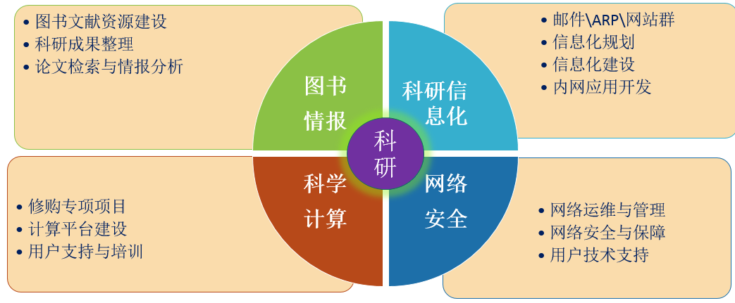
调研—理论物理所
如何理解本学科科研信息化的概念、内涵？本学科信息化应该包含哪些内容？
信息资源（即哪些信息需要数字化、网络化和智能化）
答：服务器迁移、统一文档库、个人云桌面、邮箱等。
建设、推动管理信息化 。
信息化基础设施（计算、存储、网络等）
答：机房改造，网络改造、计算集群、邮件等关键服务。

Slide 6
调研结果—理论物理所
信息化技术（数据库、专业软件、应用软件等）
答：开源软件、专业软件（mathematica、希望开放Google Scholar）
信息化人才队伍等
答：缺专业信息化人才、要求高（有物理背景、擅长并愿意做信息化工作）、人才培养和延续性难。
人才来源：
正式职工、外聘：待遇低，招不到
学生：留不住、传承难
原因：没有专门款项，待遇低。

Slide 7
调研结果—理论物理所
该学科的目标是什么？学科特点是什么？
理论物理学史对自然界各个层次物质结构和运动的基本规律进行理论探索和研究的学科，是物理学的基础和前沿。……具有显著的多学科交叉性与知识原创性。
理论物理做的计算，数据量不大，但是对带宽有要求。
该学科对科研信息化的需求包括哪些方面？
答：实验数据信息化，包括文章、实验数据值等
专业软件需求：一般都用开源软件，收费的例如mathematic，建议全院统一购买
希望开放Google Scholar
实验数据的计算：所外超算系统收费高、要排队，所内不用排队，定额免费，超额付费
建议：院里建设有专门运营经费支持的超级计算机。
所主页网站：无法上传视频、来访信息
建议：提炼各所共性，同时一定程度上实现个性化模块定制。

Slide 8
调研结果—理论物理所
该学科的科研信息化的作用和贡献应该包括哪些方面？
答：提供高性能计算需求、推动管理信息化、推动科学计算在科研、研究生培养的应用
实现实验数据信息化、促进用户用好资源，管理者管好资源。
如何评价该学科科研信息化在我国的发展现状？哪些方面做得比较好？哪些方便比较差？能否满足科研活动及科研管理活动的需求？
答：目前处于起步阶段，逐渐完善。硬件水平整体上升，软件走下坡路，部分满足科研活动及科研管理的需求，有待提高。

Slide 9
调研结果—理论物理所
该学科科研信息化国际现状是什么？发展趋势是什么？
答：国外科研信息化包括：体制机制上的支持、专业行政秘书处理相关事务
对我国该学科科研信息化的期望是什么？趋势应该是什么
答：准确把握管理、科研信息化的需求。
建设适合研究所的科研信息化环境。
人：信息化专业人员缺乏问题。
财：长期规划与预算的问题。
物：政府采购不仅价格最低，还要质量性能好。
信息化建设的连续性问题。
管理信息化与科研信息化的推广和应用。

Slide 10
子项目开展建议（9月22日，项目组内部会议讨论结果）
增加量化统计与分析
建议咨询报告中对比课题级（零散型）计算环境与所级（领域级）计算环境的优缺点，同时对比自建的计算环境与外包式服务的优缺点（对比项包含费用、资源利用率等）
建议咨询报告中加大计算资源、网络资源的投入，优化现有超算中心，提高资源的利用率
建议咨询报告中要发挥已有国家级超算中心的作用，探索领域级-国家级超算资源协作共享，为物理学科的计算需求做出贡献
建议咨询报告中要加大对科研协作（例如Eduroam ）的支持与推广，满足科研活动需求
建议项目整体组考虑召开学科领域-超算中心联合讨论会
针对人才：建议强调具有学科背景的信息化人才，同时考虑信息化人才待遇

Slide 11
计划
10月份
细化调查提纲，行程规范文件，提升调研质量
完成物理所、兰州近物所调研
11、12月
完成大学及别的研究所调研
探索同超算中心联合讨论的可能性（总体组）

Slide 12
谢 谢 ！

